Slide 1
Herzlich willkommen
beim Gruppenabend der FG Naturfreunde Rosenheim
am 09.01.2025
im Gasthaus Höhensteiger in Rosenheim
Ortsgruppe Rosenheim e.V.

Slide 2
Thema „Uhren“
1. Was macht ein Motiv-Foto interessant?
Emotionen wecken
Neugierde wecken
Geschichte erzählen
Ungewöhnliche Perspektive
Evtl. stimmungsvolle Umgebung/Landschaft
Bildausschnitt
Ortsgruppe Rosenheim e.V.

Slide 3
Thema „Uhren“
2. Wodurch lässt sich das erreichen?
Morgen/-Abendlicht/tiefstehende Sonne/Blaue Stunde
Beleuchtung/Blitz
Nebel
Regen, Eis, Schnee
Linienführung
ND-Filter (Neutraldichtefilter)
Ortsgruppe Rosenheim e.V.

Slide 4
Thema „Uhren“
3. Fotoequipment
ND-Filter (Neutraldichtefilter)
Stativ
Tele-Objektiv
Macro-Objektiv
Blitzgerät
Taschenlampe
Aufheller (Lichtreflektor)
Wassersprüher
Schere
Folie zum hinknien
Ortsgruppe Rosenheim e.V.

Slide 5
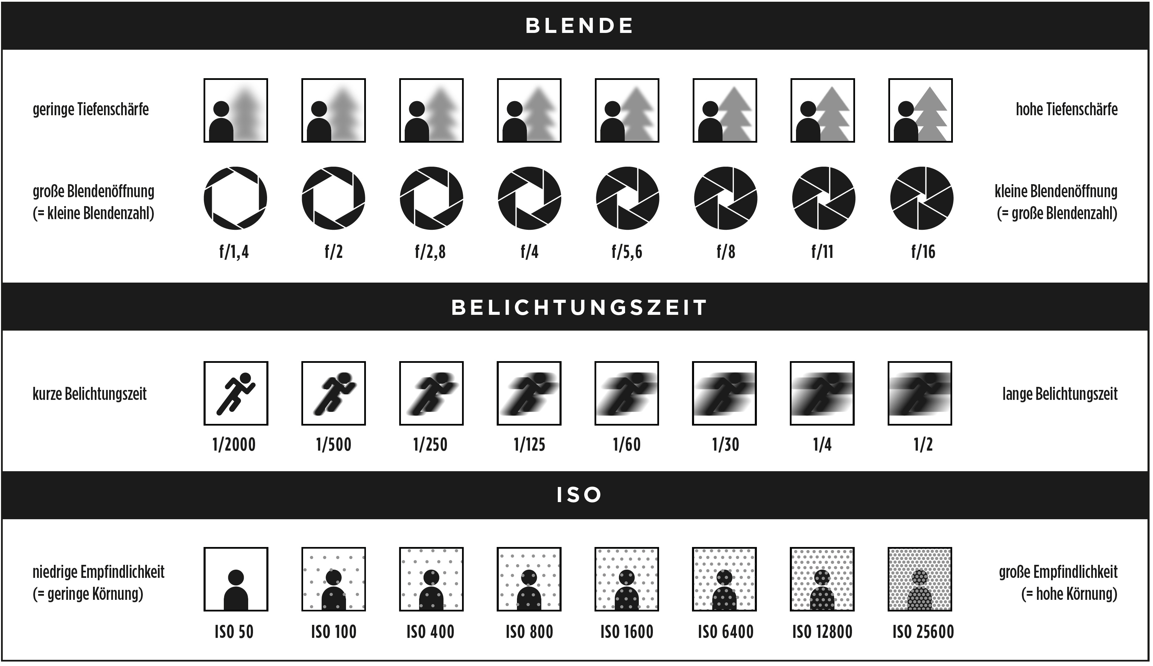
Thema „Uhren“
4. Fotografische Grundkenntnissse: Zusammenspiel Blende-Belichtungszeit-ISO
Ortsgruppe Rosenheim e.V.

Slide 6
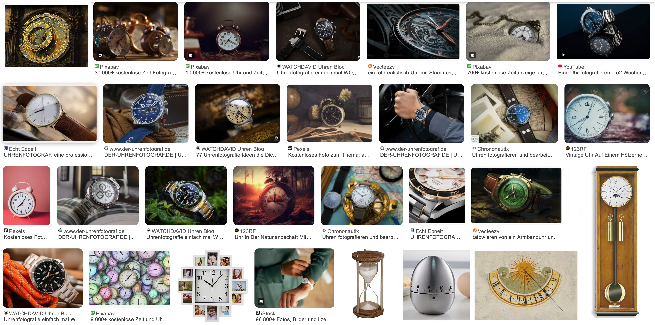
Thema „Uhren“
5. Beispielfotos
Internet-Tipps und Beispielfotos zum Thema Uhren:
Ortsgruppe Rosenheim e.V.

Slide 7
Sonstiges
- Thema für Fotogruppenabend am 03.02.2025: Glas
Ortsgruppe Rosenheim e.V.

Slide 8
GUT LICHT
Viel Freude beim Experimentieren
Ortsgruppe Rosenheim e.V.

